Slide 1
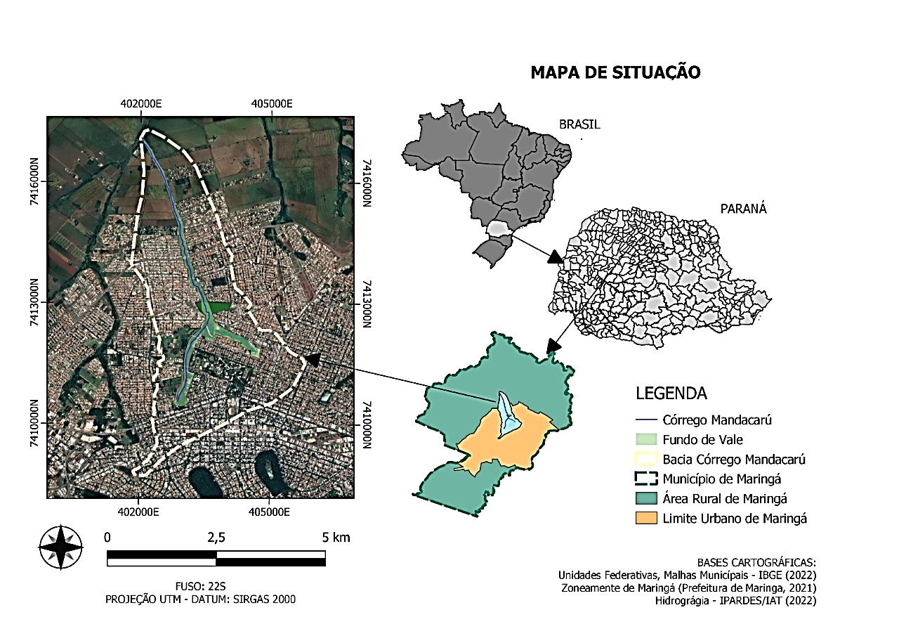
Proposta de recuperação de áreas degradadas nos fundos de vale do Córrego Mandacaru em Maringá-PR
AUTORES
Lucas Vinicius Dias
Ana Claudia dos Santos Belem
Gabrieli Aparecida Vicentini
Paulo Fernando Soares
Jesner Sereni Ildefonso
Universidade Estadual de Maringá
Universidade Estadual de Maringá
Universidade Estadual de Maringá
Universidade Estadual de Maringá
Universidade Estadual de Maringá
vinicioslukas_dias@hotmail.com
01. OBJETIVOS
02. METODOLOGIA
04.RESULTADOS E CONCLUSÕES
O município de Maringá, situado no noroeste do Estado do Paraná, é ricamente drenado por córregos que passam pelo perímetro urbano da cidade, cujos afluentes desembocam em duas grandes bacias hidrográficas do Paraná (Pirapó e Ivaí). Um dos afluentes do Rio Pirapó (que abastece o município), é o Ribeirão Maringá, que recebe águas do Córrego Mandacaru, o qual sofre degradações ambientais perenes em seu fundo de vale e em seu entorno, ocorridas em função do avanço desregulado da urbanização. Assim esse trabalho objetivou levantar a degradação ambiental no fundo do vale do Córrego Mandacarú em Maringá, analisando os aspectos de ocupações irregulares, saneamento, e degradação física do solo e da vegetação, de forma a propor medidas para a recuperação da área.
O diagnóstico da degradação presente no Córrego Mandacarú foi realizado por meio de levantamento bibliográfico de estudos realizados nos últimos anos que possibilitassem identificar a degradação e, quando possível, atualizar com visitas em campo. O levantamento contemplou quatro aspectos: ocupação irregular, saneamento, solo e vegetação. Ainda, foram propostas medidas de recuperação ambiental, levando em consideração a legislação vigente e aspectos técnicos, de forma a estabilizar o ambiente degradado e reestabelecer a sua qualidade na região.
Já a flora se apresenta com grandes extensões de espécies invasoras que consomem o espaço da vegetação nativa promovendo alterações ecológicas no solo da região.
Uma das problemáticas da expansão urbana é a redução de áreas verdes e a degradação das remanescentes. No município de Maringá, o Córrego Mandacarú é um dos que apresentam grandes aspectos de degradação. A área de preservação permanente com grande descuido e falta de fiscalização.
Portanto, conforme diagnóstico, foram propostas medidas que promovam a recuperação e estabilização ambiental na área com notificação de ocupações irregulares, reaproveitamento de águas pluviais com o intuito de diminuir a descarga, estabelecimento de metas de replantio de matas ciliares nas margens do córrego e programas de educação ambiental nas escolas da região, principalmente da população em contato direto com o fundo de vale, afim de proporcionar uma consciência ambiental, e percepção dos riscos aos quais os mesmos estão sendo impostos ao não preservar a área.
03. RESULTADOS
O levantamento diagnóstico possibilitou delimitar alguns desses aspectos, levando em consideração as ocupações irregulares nas áreas de preservação, como edificações, criação de bovinos e equinos, e até plantio de grãos. A grande demanda de descarga de drenagem por conta da demanda da urbanização no entorno das últimas décadas e as possíveis ligações irregulares as redes, além dos depósitos inadequados de resíduos na área.
O solo no canal do córrego e em seu entorno apresenta grandes níveis de erosão e assoreamento, motivados pelos aspectos de desmatamento, criação de animais e aumento da vazão do córrego pela demanda de drenagem.

